Slide 1
Sistem Pembagian Jadwal Jaga OPSIGO

Slide 2
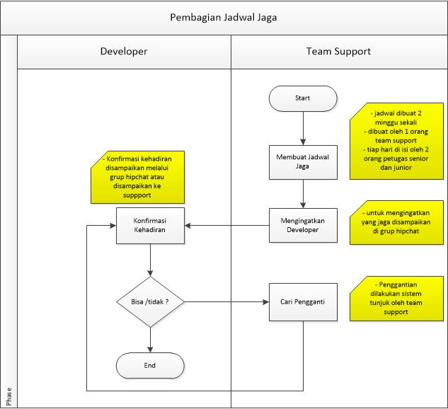
Proses Bisnis As Is

Slide 3
Gambaran Umum Sistem yang digunakan
Ketentuan :
Pembuatan jadwal dilakukan secara manual sistem tunjuk
Tidak ada kriteria khusus untuk pembagian jadwal jaga
Jadwal dibuat 2 minggu sekali dengan kode A (minggu pertama) dan kode B (minggu kedua)
Setiap hari di isi oleh 2 orang yang bertugas terdiri dari senior dan junior
Reminder via grup hipchat
Jika ada pergantian petugas ditunjuk langsung secara bebas oleh 1 orang team support bersangkutan
Kekurangan :
Pembagian jadwal kurang merata
Kemungkinan terjadinya miskom tinggi
Support harus mengingatkan setiap hari untuk jadwal jaga
Jadwal tidak terdokumentasikan
Tidak ada history pergantian tugas jaga
Pilih-pilih ketika ada pergantian petugas
Kelebihan :
Komunikasi support dan developer dilakukan secara langsung
Jadwal flexibel

Slide 4
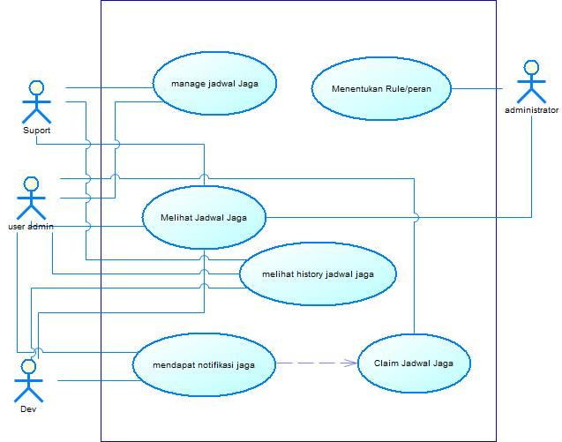
Use Case Diagram

Slide 5
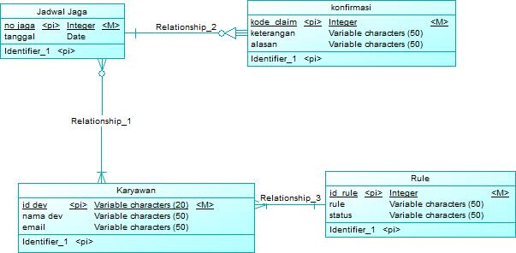
Conceptual Data Model

Slide 6
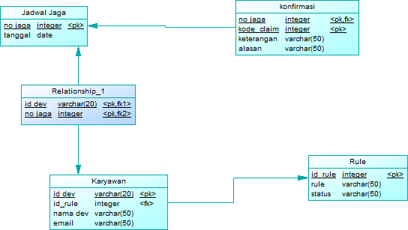
Physical Data Model

Slide 7
Mock Up

